Slide 1
Evaluación de Amenazas
Conservation Coaches Network Entrenamiento para Nuevos Coaches
A la búsqueda de Amenazas Críticas

Slide 2
Evaluación de Amenazas
¿Qué sitio está mejor conservado?
Sitio A
Sitio B

Slide 3
Evaluación de Amenazas
¿Qué sitio está mejor conservado?
Sitio A
Sitio B

Slide 4
Evaluación de Amenazas
El “Problema Actual”
Resultado esperado

Slide 5
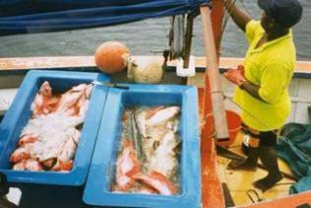
¿Cuál es la Pregunta?
Evaluación de Amenazas
Amenazas Directas: Acciones o eventos
causados por el hombre que degradan
directamente uno o más objetos
de conservación
Amenazas directas son:
  Usualmente actividades humanas, o
  Fenómenos naturales alterados donde su impacto se ve incrementado por actividades humanas
  (e.g., calentamiento global)
Daño causado por buzos y anclas
Pesca legal no sostenible por pescadores locales
Arrecifes de Coral
Notes:
5

Slide 6
Evaluación de Amenazas
Amenazas Directas
vs. Estrés
Amenaza Directa: Acciones o eventos causados por el hombre que degradan directamente uno o más objetos de conservación. Una amenaza directa tiene al menos un actor asociado a ella.
  Ejemplo: construcción de viviendas
Estrés (presión): Impacto biofísico de la amenaza sobre el objeto (un aspecto deteriorado del objeto).
Un solo estrés puede ser causado por múltiples amenazas directas.
  Ejemplos: fragmentación del habitat, alta mortalidad
Amenaza directa
Objeto de Conservación
Estrés

Slide 7
Evaluación de Amenazas
Amenaza directa
vs. estrés
Amenazas Directas | Ejemplos de Stres | Ejemplo del Objetos Afectados
Represas | Corrientes de ríos alteradas Reproducción efectiva de peces reducida | Rios y riachuelos Peces migratorios
Tala Insostenible | Erosión (ríos y arroyos) Sedimentación Destrucción del hábitat Fragmentación del hábitat | Ríos y arroyos Ríos y arroyos, estuarios Bosques Bosques
Caza ilegal | Estructura de la población alterada | Monos, Rinocerontes
Agricultura insostenible | Sedimentación Destrucción del hábitat Fragmentación del hábitat | Ríos y arroyos, estuarios Bosques, praderas, humedales Bosques, praderas, humedales
Cambio climático | Blanqueamiento del coral Aumento del nivel del mar Disminución de las lluvias | Arrecifes de coral Hábitat de ribera (orilla) Bosques, praderas, desiertos
Notes:
Point out how same stresses can be caused by 2 different threats – logging and agriculture; Dams and climate change could also both affect river levels

Slide 8
Evaluación de Amenazas
¿Amenaza directa vs
Amenaza indirecta?
Amenaza Directa: Acciones o eventos causados por el hombre que degradan directamente uno o más objetos de conservación. Una amenaza directa tiene al menos un actor asociado a ella.
  Ejemplo: construcción de viviendas
Amenaza indirecta/ factor contribuyente /(driver) (Definición corta): un factor económico, cultural, social e institucional que influye en una amenaza directa
  Ejemplos: necesidad de ingresos, falta de conocimiento, capacidades deficientes
Amenaza Indirecta / Factor contribuyente
Amenaza directa
Objeto de Conservación
Stress

Slide 9
Evaluación de Amenazas
Puntos claves
de este paso
Notes:
If you are to measure effectiveness you need to have a clear sense of the causal connection between project actions, threats abatement and conservation of species and their habitats
To fully understand impacts need to measures changes at all levels – interventions, threats and targets.
NEED TO KNOW
Was the intervention implemented as planned?
Did the intervention result in the desired change?
Did the level of threat change?
Are we making progress toward our quantitative conservation targets?
BUT there a tradeoffs
Interventions quick, easy and inexpensive to monitor – but confidence that biodiversity was conserved is low
Continuum of increasing cost, effort and confidence as you move from monitoring interventions to threats to targets

Slide 10
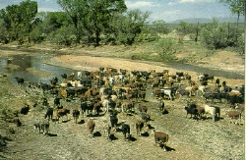
Evaluación de Amenazas
Puntos clave
de este Paso
Amenazas Indirectas
Equipos Proyecto
emplea
Acciones
afecta
Lleva a
Amenazas Directas
afecta
Objetos de Biodiversidad
Oportunidades
¿Vacas?
¿Ganado?
¿Ganadería?
¿Pastoreo?
¿Manejo ganadero?

Slide 11
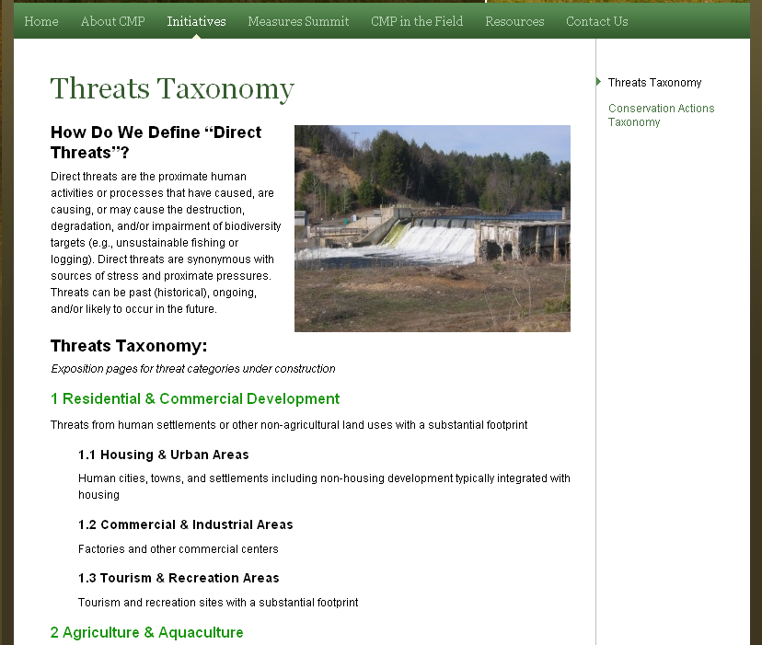
Evaluación de Amenazas
Puntos clave
de este paso
Disponible en www.conservationmeasures.org
Notes:
Taxonomy helps teams consider all the direct threats that occur in their site as well as facilitate cross-project learning with a standard language.

Slide 12
Evaluación de Amenazas
Puntos clave
de este paso
Ranking más comunes de amenazas:
Ranking simple de amenazas :
Evalúa únicamente el ámbito (o el alcance), la gravedad y la irreversibilidad de cada amenaza directa.
Ranking de amenazas basado en estreses:
Evalúa el ámbito (o alcance) y la gravedad del estrés sobre el objeto y la contribución e irreversibilidad de cada amenaza directa al estrés.

Slide 13
Puntos clave
de este paso
Evaluación de Amenazas
Sistema de ranking de amenazas | CRITERIOS DE RANKING DE AMENAZAS
CMP e-AM / TNC Rapid CAP | Ámbito | Severidad |  | Irreversibilidad
TNC 5-S | Ámbito (espacial) | Severidad | Contribución | Irreversibilidad
BSP TRA | Área | Intensidad |  |  |  |  | Urgencia
Birdlife | Ámbito | Severidad |  |  |  |  | Sincronización
WWF RAPPAM | Extensión | Impacto |  | Permanencia | Probabilidad | Tendencia
TNC’s SE Division | Extensión– % Objetos | Severidad
WWF Root Causes | Ámbito | Impacto |  | Permanencia
WCS Living Landscapes | Proporción de Área | Severidad |  | Tiempo de Recuperación | Probablidad |  | Urgencia
Notes:
Where did the criteria come from? Once again, shows origins of the approach used by the Open Standards

Slide 14
Puntos clave
de este paso
Evaluación de Amenazas
Miradi utiliza un sistema basado en reglas para combinar las puntuaciones
Alcance + Gravedad = Magnitud de Amenaza
 |  | Alcance
 |  | Muy Alta | Alta | Media | Baja
Gravedad | Muy Alta | Muy alta | Alta | Media | Baja
 | Alta | Alta | Alta | Media | Baja
 | Media | Media | Media | Media | Baja
 | Baja | Baja | Baja | Baja | Baja
Magnitud de Amenaza + Irreversibilidad = Calificación de Amenaza
 |  | Irreversibilidad
 |  | Muy Alta | Alta | Media | Baja
Magnitud | Muy Alta | Muy alta | Muy alta | Muy alta | Alta
 | Alta | Muy alta | Alta | Alta | Media
 | Media | Alta | Media | Media | Baja
 | Baja | Media | Baja | Baja | Baja
Notes:
Miradi combines scope and severity ratings to get the overall threat magnitude rating for each threat on each target, using the following rule-based system:
Miradi then combines the threat magnitude rating with the irreversibility rating using the following rule-based system:

Slide 15
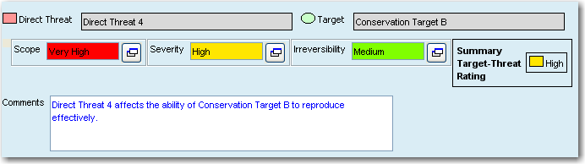
Puntos clave
de este paso
Evaluación de Amenazas
Miradi lo resume a través de tres criterios
Very high = Muy Alto
High = Alto
Medium = Mediano
Notes:
Finally, Miradi summarize threats at the level of the whole project, using the same 2-prime and 3-5-7 rules but applied across to the values in the far right column.
So, in this case, the 2 very high summary values for threats result in a very high score for the project as a whole.

Slide 16
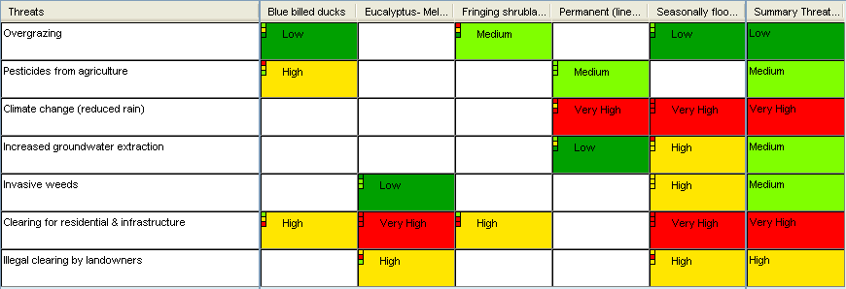
Puntos clave
de este paso
Evaluación de Amenazas
Miradi analiza todos los objetos y amenazas
2 Reglas Principales:
Necesitas al menos 2 de un nivel
Regla de 3-5-7:
  3 Altos = 1 Muy Alto
  5 Medianos = 1 Alto
  7 Bajos = 1 Mediano
Notes:
To calculate these summaries, Miradi the 2-prime rule:
Which says, that you need at least 2 of a particular value within a row or column to receive that level as the row or column total.
This is best understood by example..
So, the threat clearing for residential developed, received a Very High summary score, because two or more targets received a very high rating for this threat.
Overgrazing, on the other hand, received a low summary score, because only one target received a score of medium. If a second target, like blue-billed ducks, had received a medium score, then the summary would also be medium. -
Within the 2-prime rule, Miradi uses a second rule called the 3-5-7 rule:
Here, 3 highs within a column or row equivalent to receiving 1 Very High value
5 mediums are equal 1 high
And 7 lows equal a medium
If these rules aren’t crystal clear to you, you read them in detail within Miradi and explore what happens when you change values.

Slide 17
Preguntas críticas al equipo
Evaluación de Amenazas
¿Se han considerado todas las amenazas (o Atributos Ecológicos Clave si se utiliza un índice basado en estrés?), ¿Falta algo?
¿Hubo sorpresas con la calificación de la lista? Explore ideas sobre por qué este podría ser el caso
Revise si hubo alguna sobre-clasificación
Busque si hay “conteo duplicado” de amenazas directas o estreses
Explore la especificidad de amenazas directas clasificadas como “altas”
  Más pronto que tarde el problema se presentará en los detalles
Notes:
Very high remember = a threat that will eliminate or severely degrade a target across its entire range within 10 years!

Slide 18
Problemas comunes y Recomendaciones
Evaluación de Amenazas
Problema: ¿Cómo lidiar con amenazas históricas?
  “Pecados del pasado” = baja viabilidad
  “Pecados del presente y futuro inmediato (10 años)” = Amenazas
Notes:
“Stresses” can sometimes trip up a team. Think of these as the observed condition. E.g. “the patient has high blood pressure” Sources are the possible causitive agents (e.g. too much salt in the diet, block artery, etc.)
It is helpful to understand whether something that happened in the past but is no longer occurring is what is responsible for the lower viability scores now. If that is the case, that the actual cause of the problem is no longer at play – the action may be more about restoration than it is about addressing a current “threat.”
“Threats” are something currently occurring or likely to occur that is either actively compromising our targets or likely to be coming at them. These we would need to address at the “source”.
That is what we mean by “Sins of the past” = lower viability... Versus “Sins of the future” = threats

Slide 19
Problemas comunes y Recomendaciones
Evaluación de Amenazas
Problema: ¿Qué pasa con la directriz de “10 años” para la clasificación de las amenazas?
  Funciona para todo, excepto con algunas especies invasoras y factores de largo plazo/ persistentes, como el cambio climático.

Slide 20
Problemas comunes y Recomendaciones
Evaluación de Amenazas
Problema: ¿Cuándo agrupar o dividir las amenazas?
  Si hay duda, mejor dividir inicialmente
  Dividir si los actores son distintos y se requieren de estrategias diferentes (ejemplo pesca artesanal vs. pesca industrial)
  Use la clasificación taxonómica de amenaza común de UICN para tener una perspectiva de lo que puede traer trabajarlas en conjunto
  Además, revise si dividirlas puede “diluir” de manera artificial la evaluación de las amenazas

Slide 21
Problemas comunes y Recomendaciones
Evaluación de Amenazas
Problema: ¿Evaluación simple o basada en estreses?
  La evaluación simple es más rápida. Úsela si se siente seguro que le dará una buena aproximación de la importancia de las distintas amenazas.
  La evaluación basada en estrés es más rigurosa y toma más tiempo. Úsela cuando la fuente del problema no sea evidente.

Slide 22
Problemas comunes y Recomendaciones
Evaluación de Amenazas
Problema: ¿Se considera un estrés las perturbaciones naturales (por ejemplo huracanes) ?
  No, al menos que hayan sido exacerbados por una fuente conocida (por ejemplo, el exceso de CO²)

Slide 23
Problemas comunes y Recomendaciones
Evaluación de Amenazas
Problema: ¿Qué pasa con los impactos acumulativos?
  El algoritmo de calificación de Miradi tiene en cuenta una amenaza que causa múltiples estreses (o estrés), pero no múltiples amenazas a múltiples estreses que puedan tener un impacto acumulativo

Slide 24
Sugerencias útiles
Evaluación de Amenazas
Utilice círculos simples y porcentajes para ilustrar los conceptos de cuantificación del alcance, severidad y la irreversibilidad de las primeras clasificaciones. Esto puede ayudar a que un equipo inicie.
Anime a los equipos a usar como referencia las definiciones de: “Muy Alta”, “Alta”, “Media” y “Baja” las veces que sea posible para asegurar una clasificación lo más coherente posible.
Los equipos tienden a sobre-evaluar las amenazas futuras al tomar en consideración la condición ecológica actual; esto ya se contabiliza como una viabilidad “baja” o “aceptable”

Slide 25
Sugerencias útiles
Evaluación de Amenazas
En la medida de lo posible, describa explícitamente el cambio climático y las amenazas relacionadas en términos de cómo podrían afectar los objetos.
Clasifique y determine las amenazas por objetos, no por los sitios, para obtener información útil para desarrollo de estrategias multi-zonal
Otra prueba de considerar en la evaluación basada por estreses...
  Un estrés “Muy alto" debería reducir un atributo clave a “Pobre"
  Un estrés “Alto" debería reducir un atributo clave a “Aceptable"

